Slide 1
神經網路的原理及專案結合
指導老師: 李皇辰
高司玹

Slide 2
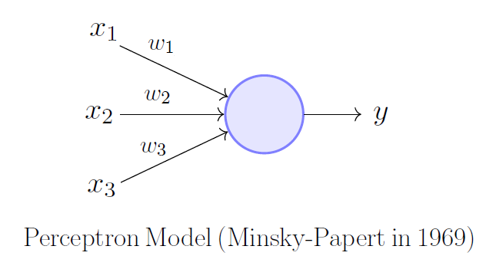
感知器Perceptron的原理
感知器就是個二元分類器 希望透過input得到output
假設這個週末你的朋友約你一起出去玩，你很猶豫要不要去
因為你考慮以下三件事情：
X1 :週末是不是晴天 (討厭雨天)
X2: 出去玩的成員中有沒有異性 (不想要一群臭宅)
X3: 能不能搭別人的汽車過去 (不想要自己搭火車)
將 x₁、x₂、x₃ 想成不同的「因素」，output 則視為最終的「決定」
這裡的輸入和輸出都是二元的，也就是說只有0或1
Notes:
Perceptron 作用就是 能透過input 判斷output
例如說 (念完x)
希望透過這三件事情 判斷要不要去

Slide 3
因為你對這三個因素有不同的「重視程度」，因此在 Perceptron 中 x₁、x₂、x₃ 也會有相對應的權重參數 w
舉例來說
將三項因素的重視程度做了排序：
「出去玩的成員中有沒有異性」>「週末是不是晴天」=「能不能搭別人的汽車過去」
w₁ = 3、w₂ = 6、w₃ = 3
Perceptron 中的參數除了 w 外還要設定 threshold (門檻值)
舉例來說 threshold 設為 5
「週末『不是 』晴天」➔ x1 為 0
「出去玩的成員中『有 』異性」 ➔ x2 為 1
「『不能』搭別人的汽車過去」➔ x3 為 0
x1 * w1 + x2 *w2 + x3*w3 = 0*3 + 1*6 + 0*3 = 6 > 5
最後決定出去玩，輸出1
Notes:
threshold 設為 5
假設有一個case 是
念完case : 在這種情況下
W b 確定好之後 我不管 不同case x 怎麼變 我都要達到那個case預期要達到的結果

Slide 4
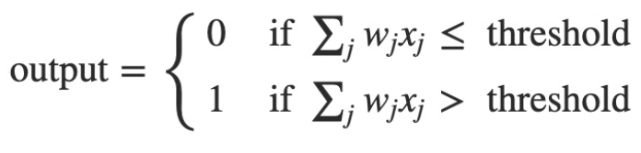
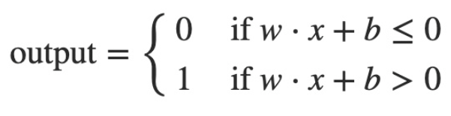
簡化 Perceptron 的數學算式
為了簡化算式，將threshold移項並寫成b
Notes:
因此由前面敘述可知，操作的式子是這樣的。
有了式子之後我又想要簡化他

Slide 5
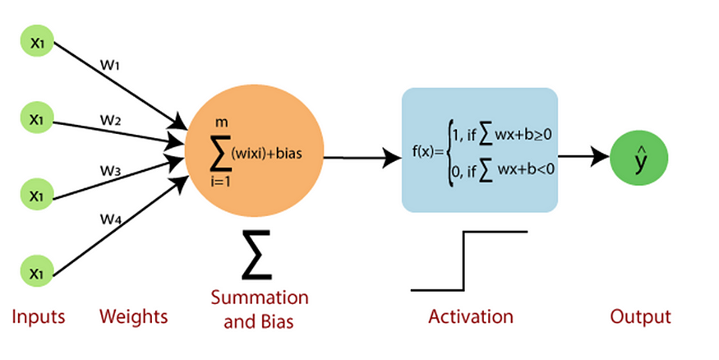
總結一下
Step function
Notes:
總結一下 perceptron作用就是透過 input 將判斷output w是重視程度 相乘相加之後加上移向過來的b 最後乘上一個step function
為什麼提到 step function 因為 之前perceptron運作提到
訊號與系統學過
可以看成 W*X 後的 output (>0 輸出1) ( <=0 ) 就會輸出0 體現的就是step function

Slide 6
總結一下
perceptron
Notes:
整個過程視為一個神經元

Slide 7
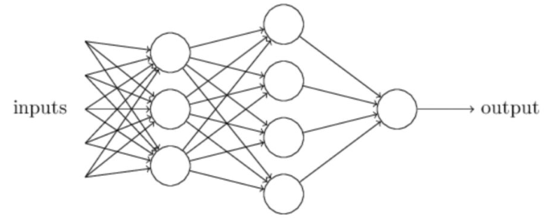
多個 Perceptron 形成一個 Network
若處理到更複雜的問題，便會需要更多層的Neuron
前面的輸出會作為後面的輸入
Notes:
有了perceptron 觀念之後就可以知道說其實他只能解決較簡單的問題

Slide 8
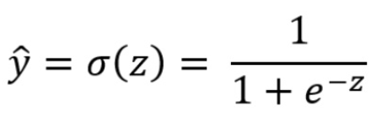
perceptron改成Sigmoid Neuron
先前的perceptron輸出輸入都是二元的值(只有0或1)
會發生兩個問題
輸入:
問題: 現實的輸入可能是連續的
改正: 輸入改成連續值
輸出:
問題: 多層network時由於輸出會作為下一個節點
的輸入 故輸出也必須為連續值
改正: 輸出後面 step function 改成 sigmoid function
Notes:
剛剛講的perceptron有一個問題
因為先前的
改正後的perceptron 才是我們現在常用的 Neuron

Slide 9
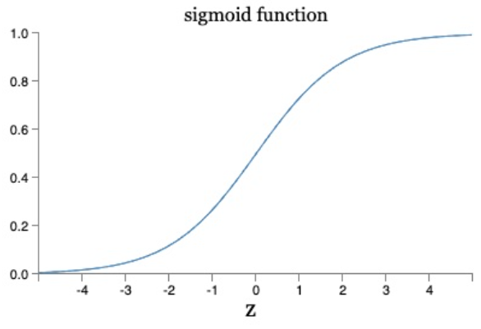
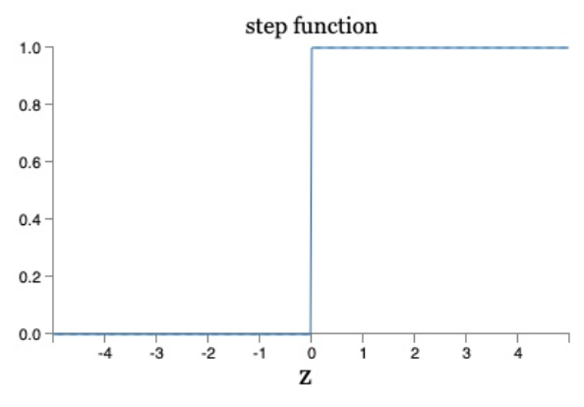
Sigmoid function
Sigmoid 函數就是 Step 函數的「平滑版本」
Notes:
Sigmoid 就是 Step 函數的「平滑版本」 訊號與系統學過

Slide 10
輸出代表的意義
Perceptron (離散型) 的輸出是二元的 0 或 1 其代表的是False 和 True
Sigmoid Neuron 的輸出是一個 0 到 1 連續分佈，因此把輸出數字簡單的從0.5開始左右分開
Ex : Sigmoid Neuron 的輸出為 0.6
而 0.6 > 0.5 因此Sigmoid Neuron 可以認為這一個事件是「Ture」
可以想成是一個機率的概念
Notes:
改成了Sigmoid Neuron
之前離散型的輸出可以很明顯知道是什麼意思 例如0就是false ; 1就是true

Slide 11
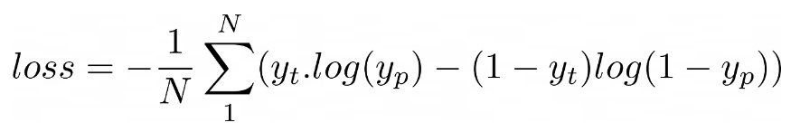
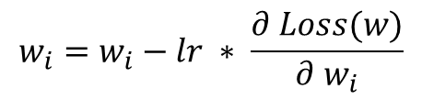
如何找到參數W , b ? 即「訓練」
如何找出最佳的W和b 可以使得任意X輸入後可以輸出預期的結果
首先定義 Loss function 用來評估離正確答案有多遠
透過不斷的試錯 調整W和b 想辦法將loss最小化
如何調整? 使用Gradient Descent 演算法
剛剛是自己設 w₁ = 3、w₂ = 6、w₃ = 3 、b = -5 但電腦是如何知道的?
Cross Entropy loss:
$$w_{i}=w_{i}−lr ∗ \frac{∂ Loss(w)}{∂ w_{i}}$$
Notes:
知道整個神經元是如何運作了 剛剛忽略個問題 如何找到參數
而且即便我這個參數對了 最好的參數是任何X輸入後可以輸出相對應預期的結果
如何找出最佳的W和b 可以使得任何X輸入後可以輸出預期的結果
例如說我有一個case 我預期他輸入丟進去要是0 他卻輸出1
透過不斷的試錯 調整W和b 想辦法將loss最小化 但我們調整總要有個策略 不能無腦調整 那就是使用Gradient Descent
定義 Loss function 大致意思就是可以用來評估離正確答案有多遠 公式的來源這裡不加贅述 因為要講的話又要講很多

Slide 12
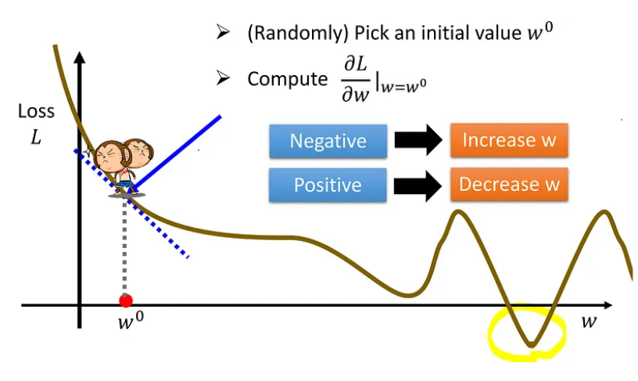



Gradient Descent
$lr$ 是個常數 即learning rate可以想成一步要走多長
$$w_{1}=w_{1}−lr ∗ \frac{∂ Loss(w)}{∂ w_{1}}$$
步驟:
先隨便選擇一個點當作初始點，這裡設初始點為w0(如下方猴子位置)。
對當前的Loss做微分(做微分的概念其實可以想像成求斜率)
根據2. 得到的結果，先判斷正負，如果正(斜率為正)，代表w往右的Loss比往左的Loss高，所以要往左移動，反之亦然
重複2. 3.的步驟，直到找到一個2.的結果為零的位置(斜率為0)
新參數 = 舊參數 –$lr∗(loss\left(w\right)的導數)$
$$best$$
$${ w}_{1}$$
Notes:
為了方便理解這邊有一個圖 橫軸 假設要改的是w1 縱軸是loss 也就是我們和正確答案的距離
Loss值最小的位置為黃色圈起來的地方那個位置就是我們要找的參數的最佳解(Loss最小)
要如何找到這個最佳的點
方法就是 四個步驟
所以這四個方法 寫成數學表達式就是這樣

Slide 13
懂了原理 來實做看看
Notes:
神經元運作原理大致講完

Slide 14
目標
手握加速度計做出動作 便可判斷攻擊或防禦
往前出拳 ➔ 攻擊 Attack
向左打橫 ➔ 防禦 Defense
每次按下按鈕則開始記錄加速度，再次按下則結束，結束後便會判斷此次動作為攻擊還是防禦
先看成果

Slide 15
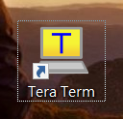
執行流程
後來有改 以readme為準
收集訓練data (esp32執行arduino_ML_print_acceration.ino) 執行過程中會Print給電腦 (使用了一個Tera Term可以將終端機的資料直接存成text的log)(這部分可以手動改成) 訓練時手握加速度計adxl，掌心朝x方向，拳頭朝z方向 設定30筆訓練資料 每個攻擊和防禦各收集15筆
電腦執行scaledata.c
電腦進行訓練 (-- 使用單神經元 (esp32進行訓練 是用arduino_ML_training.ino?)
將訓練好的weight寫進run_predict.ino
執行run_predict.ino

Slide 16


收集訓練資料
X (0.01s)
X (0.02s)
X (0.03s)
X (0.04s)
X (0.05s)
y (0.01s)
y (0.02s)
y (0.03s)
y (0.04s)
y (0.05s)
Z(0.01s)
Z(0.02s)
Z(0.03s)
Z(0.04s)
Z(0.05s)
訓練資料收集30筆(sample) 即每個攻擊和防禦各收集15筆
加速度值取樣率為100次/秒 取最多400次(4秒)
 | 0.01s | 0.02s | 0.03s | 0.04s | 0.05s
x
y
z
拉成一維陣列
Sample 1
Input[1]
Input[2]
output
Input[149]
Input[150]
Notes:
收到資料之後 會長這個樣子
拉成一維的 才能放進神經元裡面訓練

Slide 17


Scale data
因每次取的資料長度不同(因每次完成動作的時間不完全相同)
 | 0.01s | 0.02s | 0.03s | 0.04s | 0.05s | 0.06s | 0.07s | ....... | ........ | ?? s
x
y
z
利用線性插值法 把任意長度陣列轉成固定長度的陣列
 | Index 1 | Index 2 | Index 3 | Index 4 | ...... | Index 50
x
y
z
每個sample固定長度共50*3=150個feature
Input[1]
Input[2]
output
Input[149]
Input[150]
Notes:
因每次取的資料長度不同(因每次完成動作的時間不完全相同) 但神經元的input數量是訂好的

Slide 18
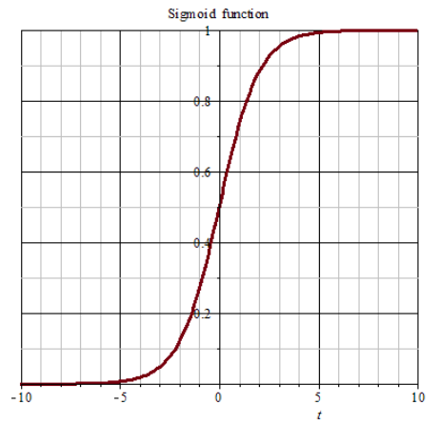


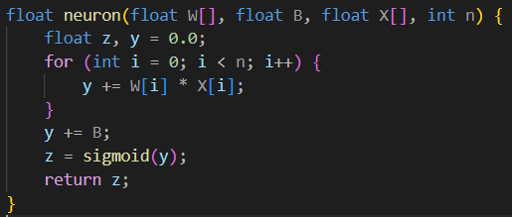
訓練的程式
Neuron 是計算output 會把每個參數乘上input並放進sigmoid函數
Notes:
訓練的程式 就是照著剛剛講的理論 依樣畫葫蘆地寫出來
先介紹副程式
Neuron 是計算output 會把每個參數

Slide 19
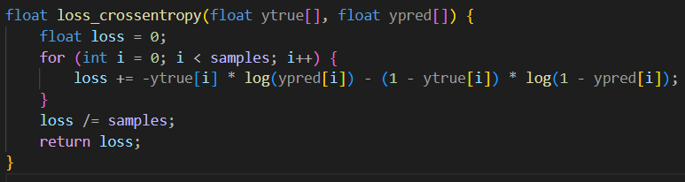
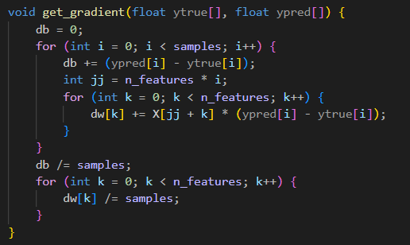
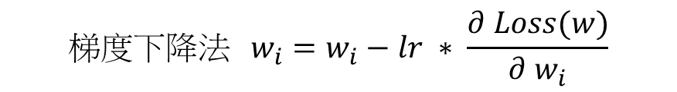
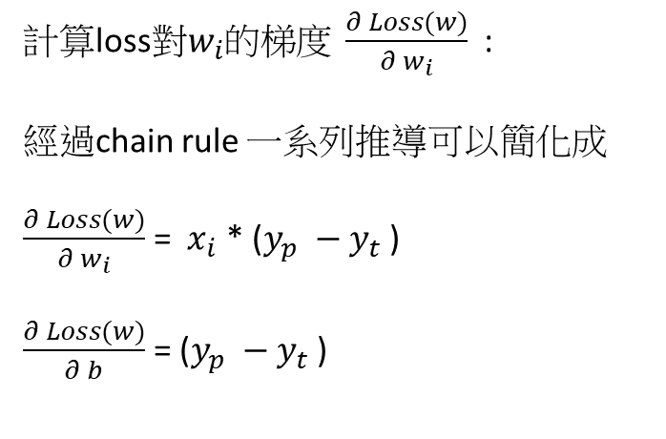
$$梯度下降法 w_{i}=w_{i}−lr ∗ \frac{∂ Loss(w)}{∂ w_{i}}$$
計算loss對$w_{i}$的梯度 $\frac{∂ Loss(w)}{∂ w_{i}}$ :
經過chain rule 一系列推導可以簡化成
$\frac{∂ Loss(w)}{∂ w_{i}}$ = ${ x}_{i}$ * (${y_{p} −y}_{t}$ )
$\frac{∂ Loss(w)}{∂ b}$ = (${y_{p} −y}_{t}$ )
Notes:
計算loss對w的梯度 $\frac{∂ Loss(w)}{∂ w_{i}}$ 用在之後要梯度下降時

Slide 20
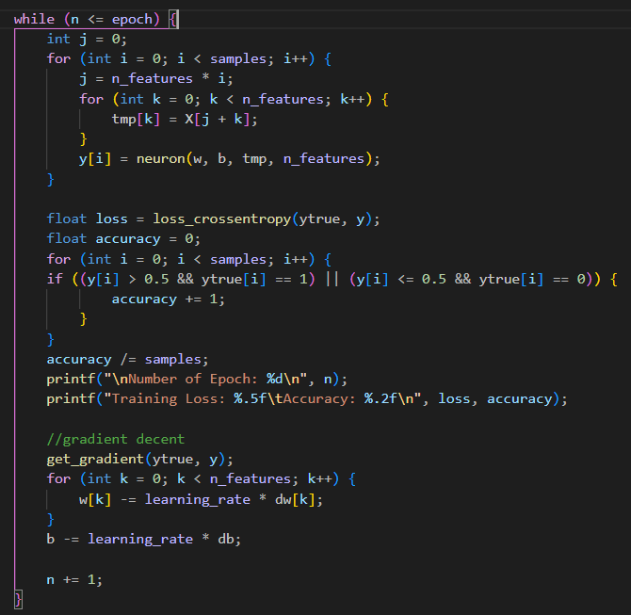


訓練過程
Epoch 可以想成訓練幾輪 要更新參數幾次
計算每個sample預測的y
計算loss 和 accuracy
Notes:
介紹完剛剛的副程式 接著就是訓練過程
(取出sample i 的input 放到temp )

Slide 21
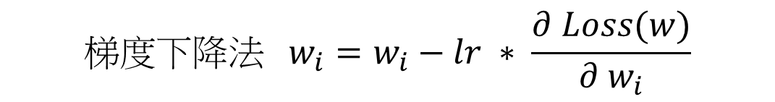
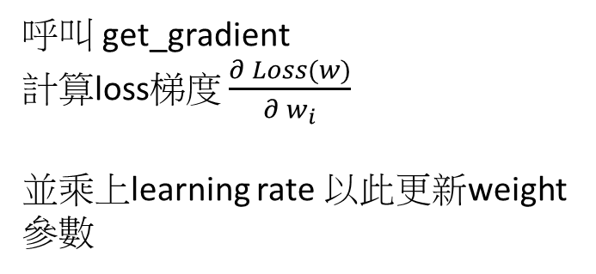
更新參數
$$梯度下降法 w_{i}=w_{i}−lr ∗ \frac{∂ Loss(w)}{∂ w_{i}}$$
呼叫 get_gradient
計算loss梯度 $\frac{∂ Loss(w)}{∂ w_{i}}$
並乘上learning rate 以此更新weight參數
Notes:
有了預測的y 就要更新權重
梯度會存在dw[] db 裡面
這邊講完 可以demo trainin的code

Slide 22
訓練好了 執行預測
有了訓練出的參數w、b 放進神經元裡面就可以執行預測了

Slide 23
參考資料
https://datasciocean.tech/deep-learning-core-concept/what-is-perceptron/
https://datasciocean.tech/deep-learning-core-concept/understand-sigmoid-neuron/
https://datasciocean.tech/deep-learning-core-concept/understand-neural-network-for-deep-learning/
https://adam-study-note.medium.com/%E6%9D%8E%E5%AE%8F%E6%AF%85%E6%A9%9F%E5%99%A8%E5%AD%B8%E7%BF%922021-%E6%A9%9F%E5%99%A8%E5%AD%B8%E7%BF%92%E8%88%87%E6%B7%B1%E5%BA%A6%E5%AD%B8%E7%BF%92%E5%9F%BA%E6%9C%AC%E6%A6%82%E5%BF%B5%E7%B0%A1%E4%BB%8B-d352b1c87e1e
https://medium.com/@subirmaity/train-and-test-a-neural-network-in-arduino-uno-acddbeade9ae

Slide 24
Thanks

